Slide 1

臺南市學生校外生活輔導會
112學年度高級中等以下學校
「特定人員尿液篩檢作業」協調會
業務承辦人：助理督導林建廷

Slide 2


報告大綱
壹
法規依據
貳
特定人員尿篩作業
参
問題討論
肆
結語
推動拒毒健康校園 反毒零死角 毒品零容忍

Slide 3
壹、法規依據
110年6月30日衛生福利部衛授食字第 1101104520號令修正發布「濫用藥物尿液採集作業準則」第36條條文。
112年5月1日教育部臺教學(五)字第1122801946A號令修正「各級學校特定人員尿液篩檢及輔導作業要點」。
濫用藥物：
指非以醫療為目的，在未經醫師處方或指示情況下，使用毒品危害防制條例所稱之毒品者。
推動拒毒健康校園 反毒零死角 毒品零容忍

Slide 4
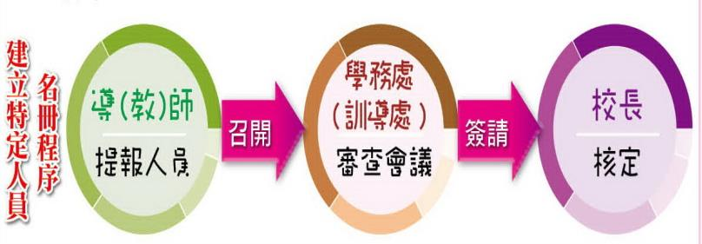
特定人員名冊建立
學期初三週內經導師、校內之任課教師、專業輔導人員或職員工觀察後，依「特定人員」類別提報「特定人員」名冊，交由相關業務承辦人(或指定專人)彙整，並召開會議審查(需由校長主持)，經審查後之「特定人員」名冊應簽請校長核定。
推動拒毒健康校園 反毒零死角 毒品零容忍

Slide 5
特定人員類別
1、曾有違反毒品危害防制條例行為之各級學校學生
（含自動請求治療者）。
2、各級學校休學、中輟或中途離校後申請復學之學
生，認有施用毒品嫌疑者。
3、有事實足認為有施用毒品嫌疑之各級學校學生。
4、前三目以外之未成年學生，各級學校認為有必要
實施尿液檢驗，並取得其父母或監護人同意者。
5、各級學校編制內校車駕駛人員。
推動拒毒健康校園 反毒零死角 毒品零容忍

Slide 6
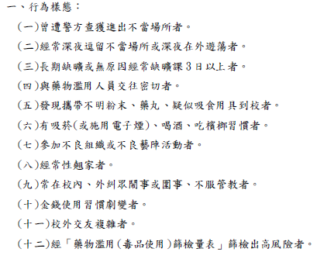
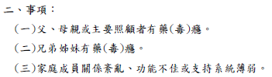

特定人員事實認定觀察建議原則
推動拒毒健康校園 反毒零死角 毒品零容忍

Slide 7
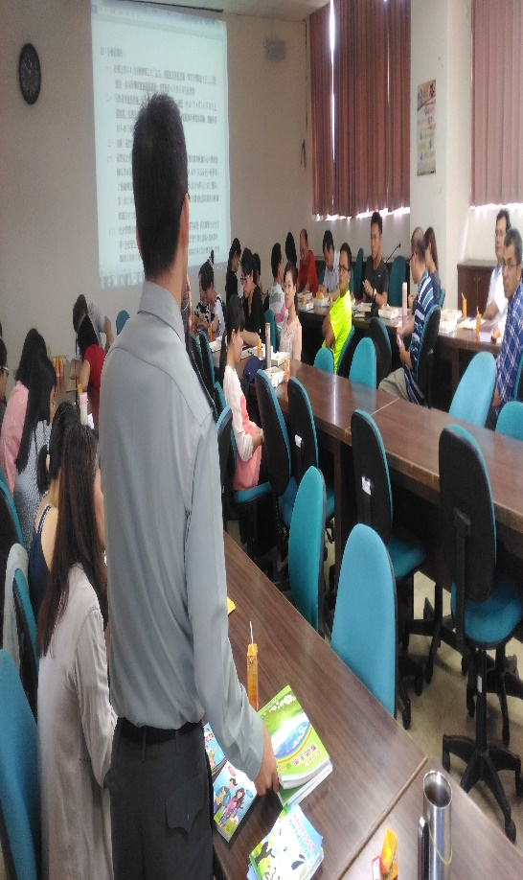
特定人員名冊建立流程
收集建議名冊
特定人員審查會
簽核作業
線上填報
作業
推動拒毒健康校園 反毒零死角 毒品零容忍

Slide 8

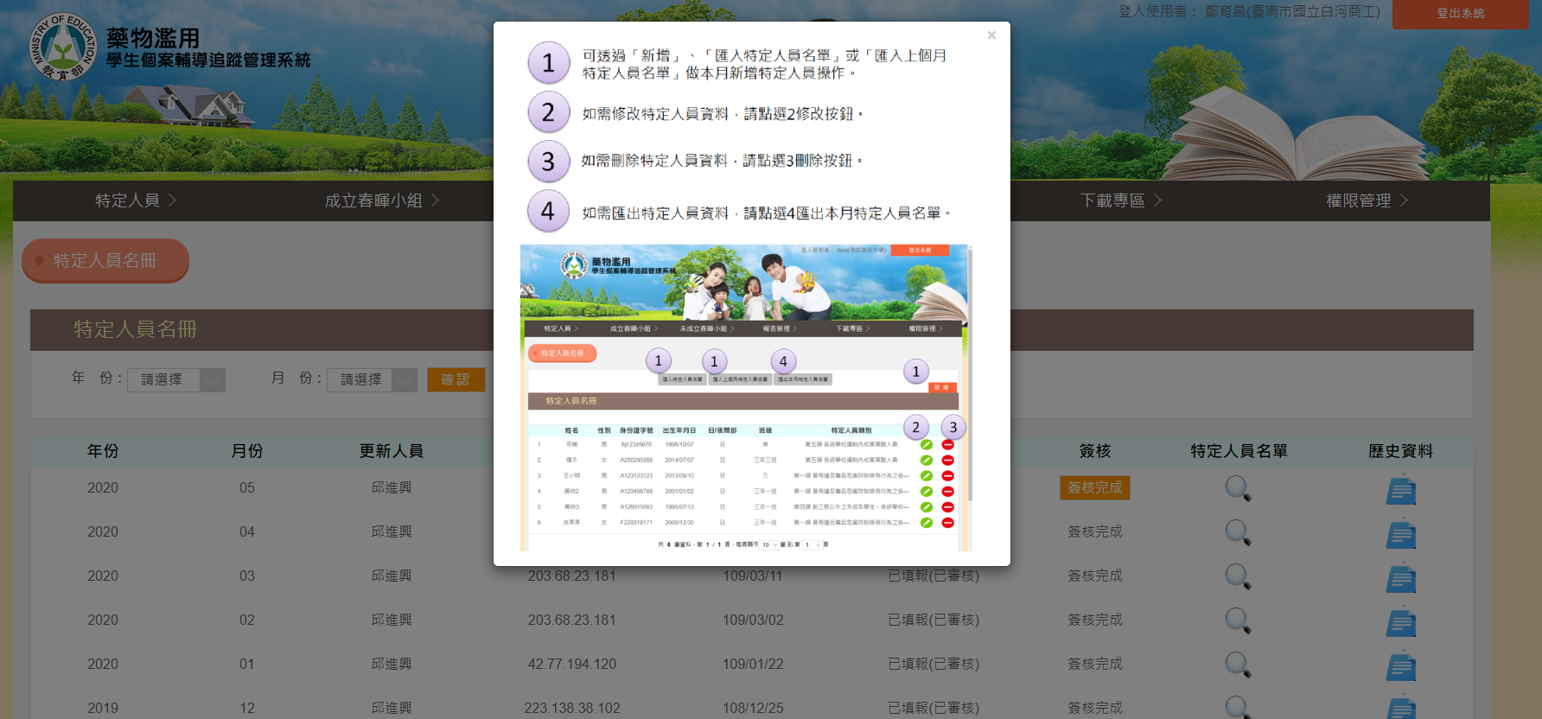
特定人員名冊建立(線上填報作業)
推動拒毒健康校園 反毒零死角 毒品零容忍

Slide 9
特定人員名冊建立流程
學期中發現學生施用或持有不明藥物、 有精神或行為異常，經觀察或以其他方式認
為有施用毒品嫌疑者，應簽請校長核定納
入特定人員名冊。
推動拒毒健康校園 反毒零死角 毒品零容忍

Slide 10
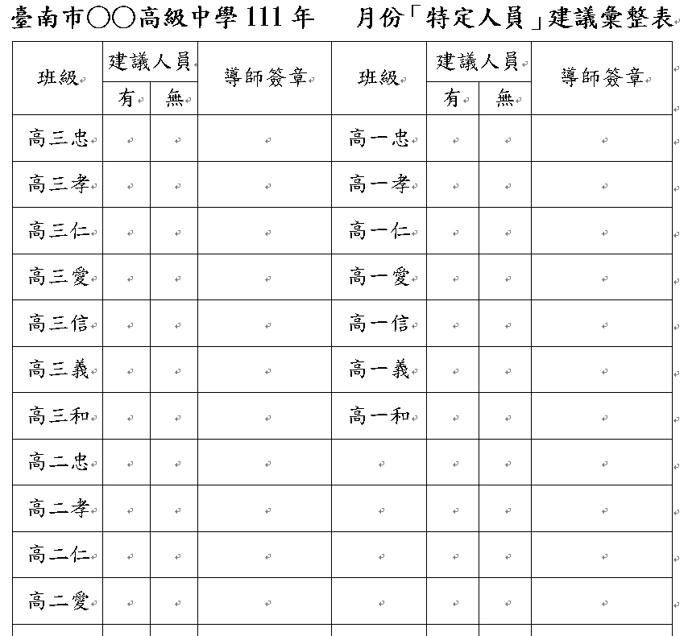
特定人員名單執行重點
特定人員名單不可以外洩，包含人數。
特定人員提報不一定經過導師，教職人員也可以。
特定人員每月均須檢討名單是否增刪。
期初提列各類特定人員，每月檢討時除非轉、休學及畢業離校，原則上管制一學期(半學年)不得刪除。
第一類特定人員，凡就學過程均須列管
推動拒毒健康校園 反毒零死角 毒品零容忍

Slide 11
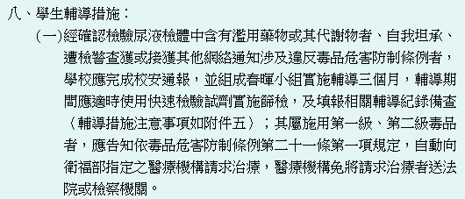
各級學校特定人員尿液篩檢及輔導作業要點
推動拒毒健康校園 反毒零死角 毒品零容忍

Slide 12



尿液篩檢時機
於每學期開學、連續假期及長假後依「特定人員」名冊進行抽(採)驗。
發現學生施用或持有不明藥物、有精神或行為異常，經觀察或以其他
方式認為有施用毒品嫌疑者，得隨時採驗。
3.非特定人員不得實施尿篩，惟平時發現學生有異常情況時，認為有施
用毒品嫌疑而未列特定人員者，經報請召開臨時特定人員審查會後，
始得採驗。
推動拒毒健康校園 反毒零死角 毒品零容忍

Slide 13
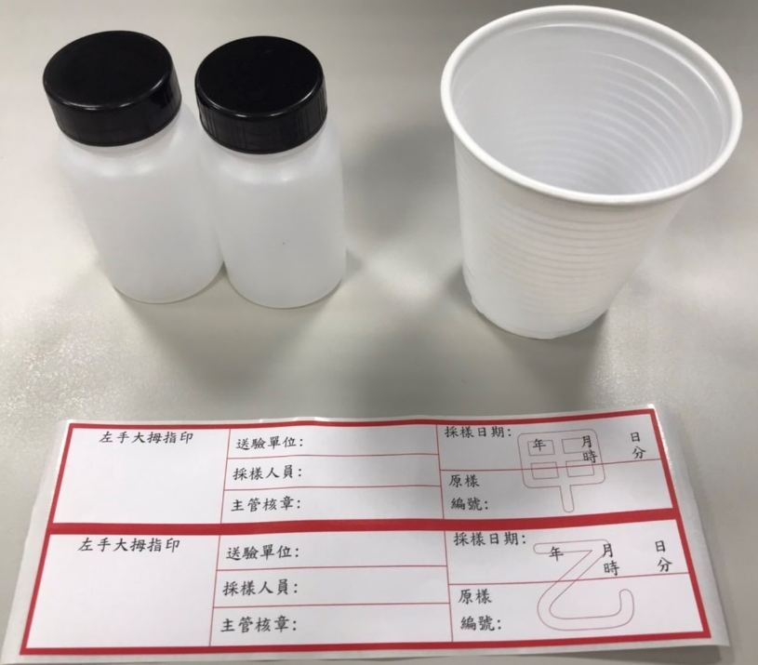
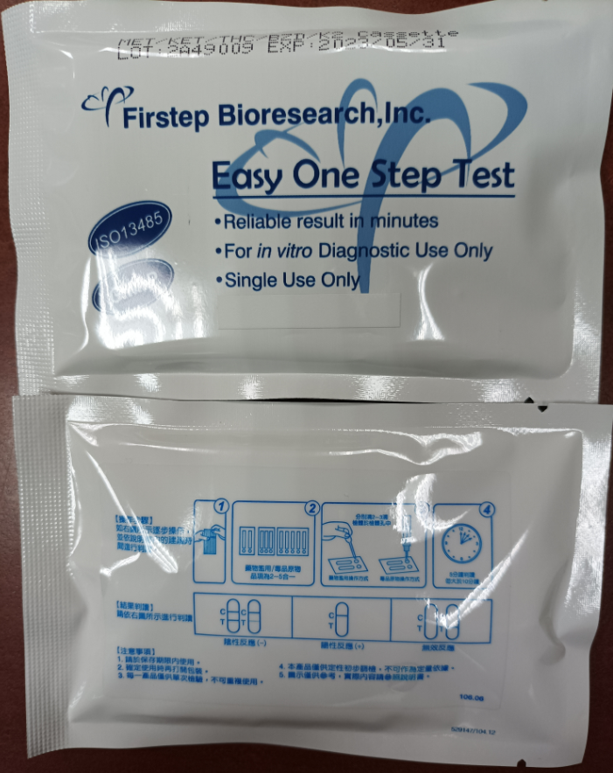
尿篩前準備事項
1.編組相關人員執行尿篩工作(春暉認輔志工納入尿篩工作人員編組)。
2.「特定人員」尿液採驗名冊(1式2份、需事先簽核，並完成校長核章)。
3.尿篩試劑(1劑/人)、尿液檢體瓶(2瓶/人) 、封籤及衛生杯。
推動拒毒健康校園 反毒零死角 毒品零容忍

Slide 14
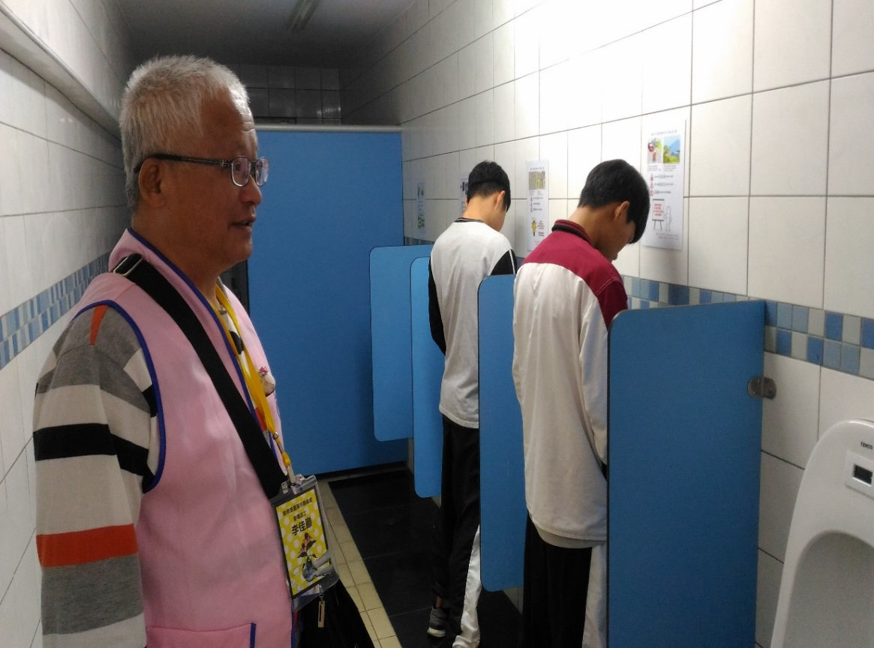
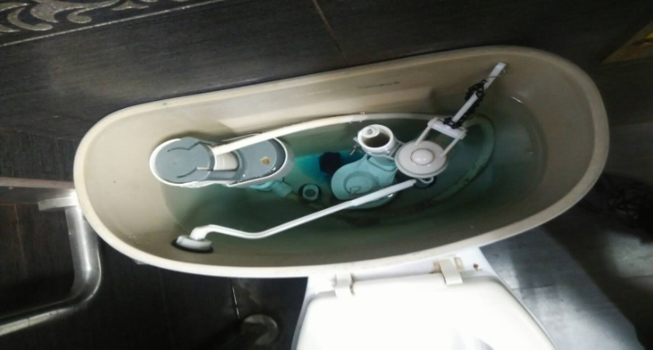
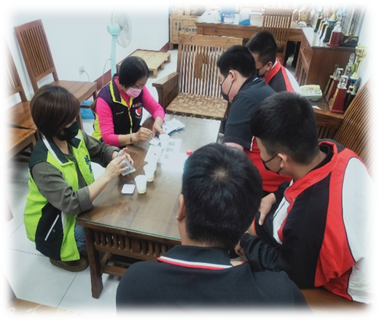
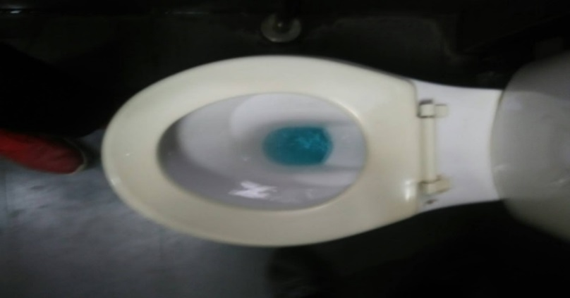
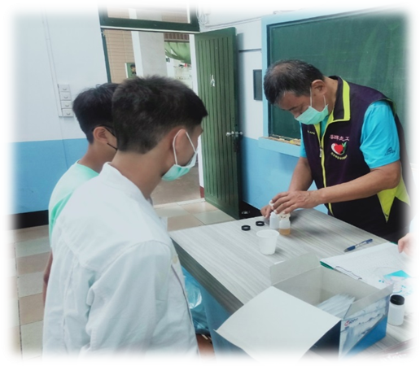
尿篩前準備物品
4.動線規劃(指定適當、隱密性高之男、女廁所實施)尿液採集檢驗。
5.採驗前暫時切斷廁所水源或放置藍色清潔劑(或染劑)。
推動拒毒健康校園 反毒零死角 毒品零容忍

Slide 15
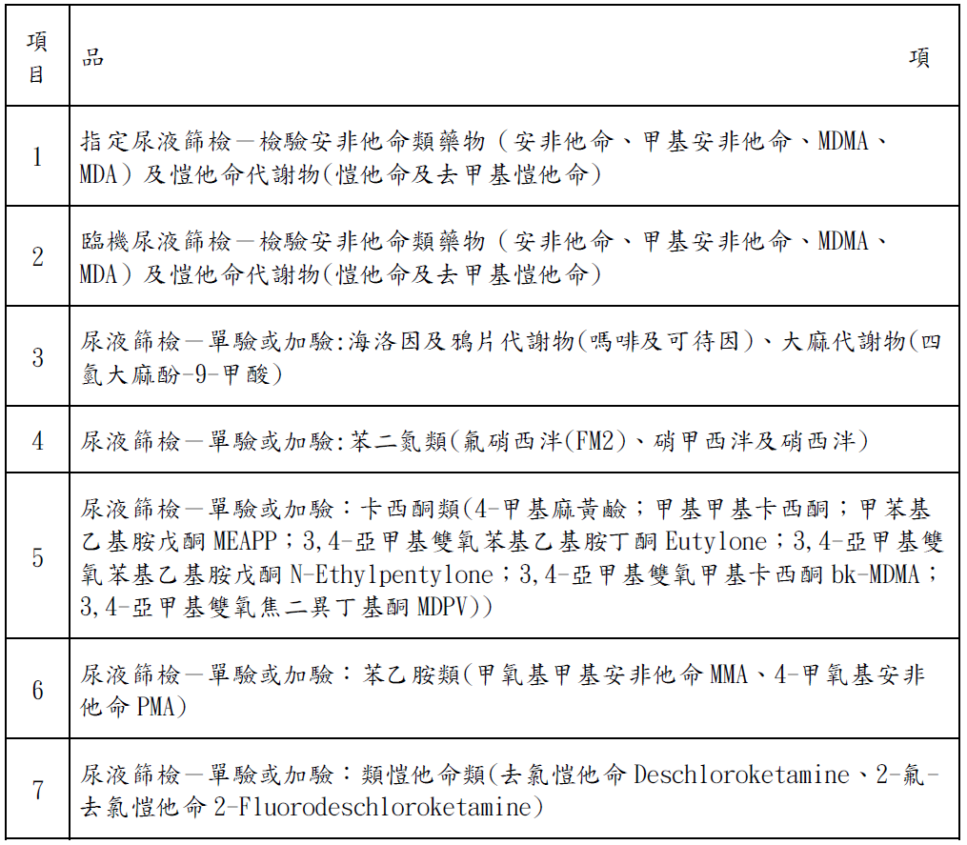
推動拒毒健康校園 反毒零死角 毒品零容忍

Slide 16
參、問題討論
推動拒毒健康校園 反毒零死角 毒品零容忍

Slide 17
狀況一
受檢學生拒絕尿篩
，該怎麼做？
推動拒毒健康校園 反毒零死角 毒品零容忍

Slide 18
狀況一
受檢人拒絕接受尿液檢驗時，主管機關得依特定人員尿液採驗辦法為必要之措施；學輔人員得依兒童及少年福利與權益保障法相關規定通知學生法定代理人、校外會、警察機關協助執行尿液篩檢。
注意事項:
避免肢體接觸、吼叫、言詞威脅、恫嚇等；但有正當理由，並經監護人員同意者，得另訂日期採驗。
推動拒毒健康校園 反毒零死角 毒品零容忍

Slide 19
狀況二
受檢學生說尿不出來，
該怎麼做？
推動拒毒健康校園 反毒零死角 毒品零容忍

Slide 20
狀況二
可以在尿篩的時候提供學生飲水，每半小時提供學生250ml，最多提供3次，提供總水量以750ml為限。
注意事項：
不可以提供學生過多的飲水，否則會稀釋檢體的濃度。
推動拒毒健康校園 反毒零死角 毒品零容忍

Slide 21

肆、結語
尿液篩檢，係防毒工作最重要的環節
殷切期盼，各位夥伴們運用你的智慧與雙手
陪伴孩子們，成長茁壯。
推動拒毒健康校園 反毒零死角 毒品零容忍

Slide 22


問題討論
報告完畢
敬請指教

